Slide 1
标准单元建库
汇报人：赵越
Email：zhy910827@mail.nwpu.edu.cn
西北工业大学
2014年11月28日

Slide 2
Outline
1
环栅版图标准单元
2
标准单元版图➔标准单元库
3
LEF和LIB文件
4
存在的问题
5
下一步工作计划

Slide 3
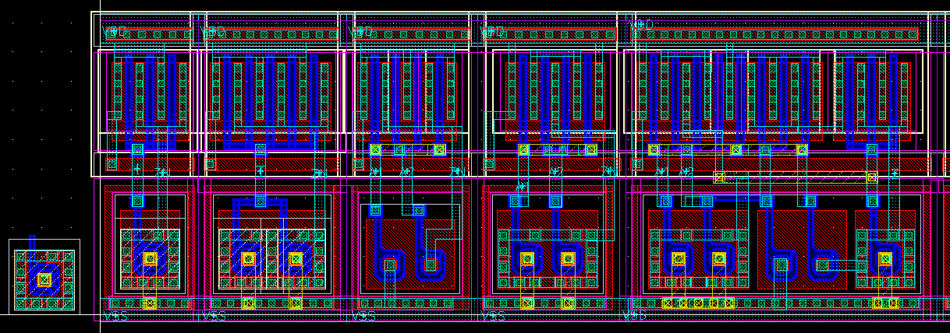
环栅版图标准单元版图
W
L
INV0 INV1 NAND0 NOR0 XOR0
W 3.36 5.04 4.48 5.04 10.64
H=10.08
L≈0.205 Wn ≈ 3.95

Slide 4
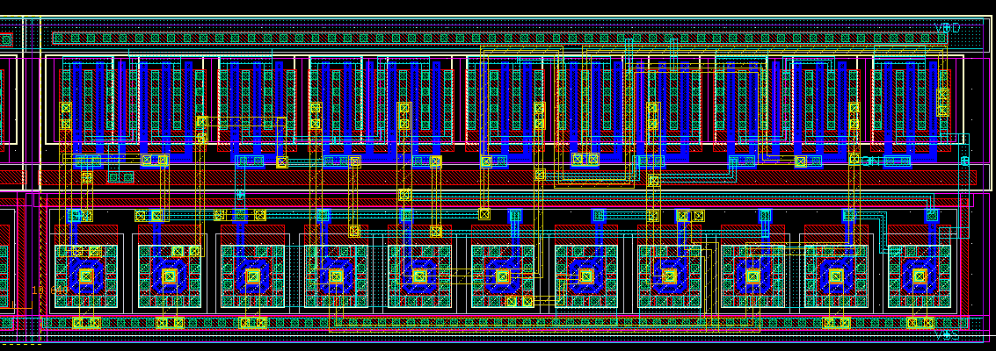
W 30.80
W
L
LATCH_DICE

Slide 5
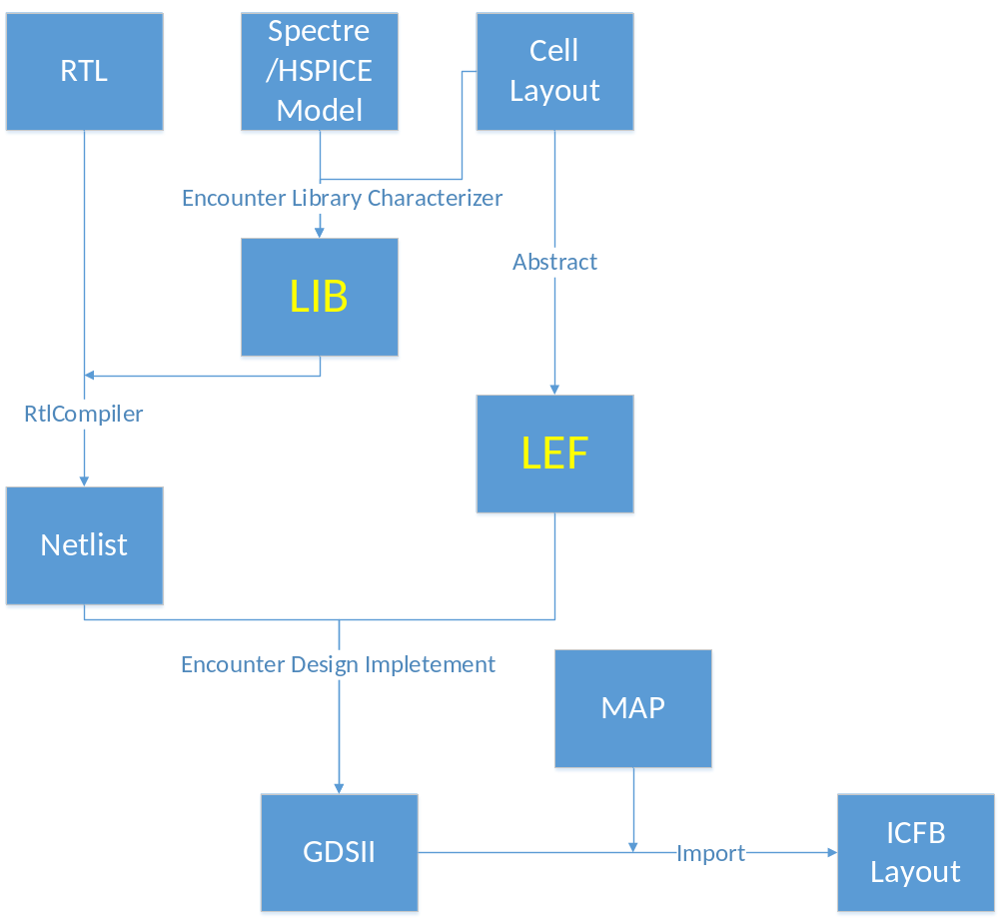
标准单元版图➔标准单元库

Slide 6
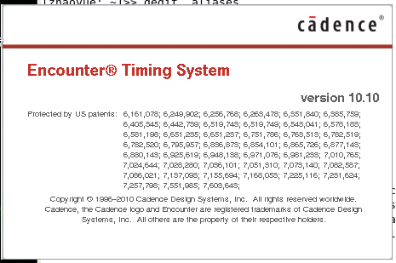
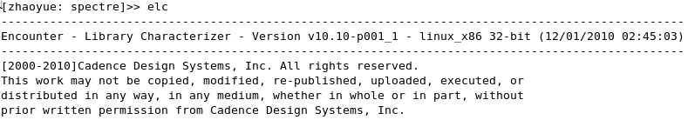
LIB File
单元的电气特性：
输入端阻抗，电容；
不同输入的上升延时，下降延时；
驱动能力；
。。。
Tool：
Encounter Timing System ETS
  Encounter - Library Characterizer ELC

Slide 7
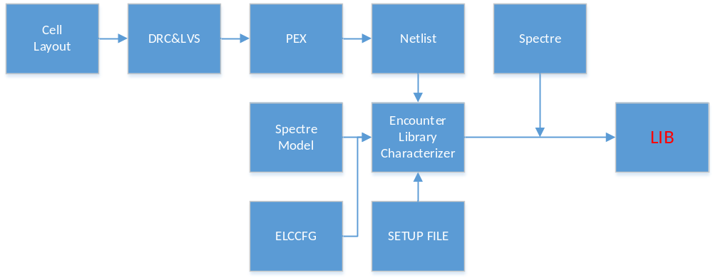
LIB File

Slide 8


LEF File
单元的连接特性：
长宽尺寸；
引脚的位置；
可以走线的位置；
电源轨道位置，宽度；
布线规则；
。。。
Tool：
Virtuoso
  Abstract

Slide 9
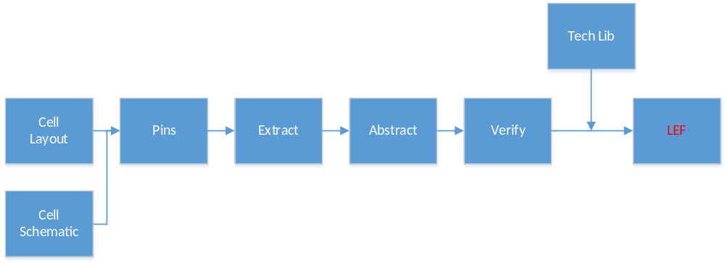
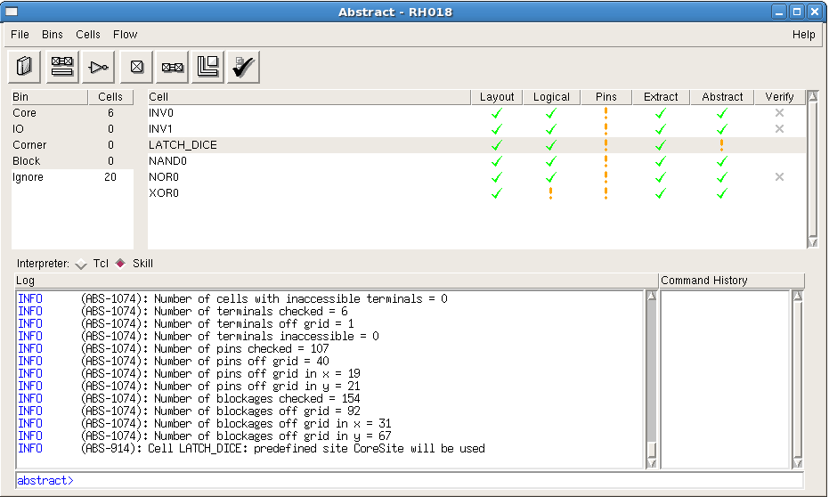
LEF File

Slide 10
存在的问题
LEF文件问题 -> 自动布局布线出现的DRC；
LIB文件问题 -> ELC Setup File。

Slide 11
下一步工作计划
模块版图；
模块行为级模型 -> 模块测试样例。

